Slide 1
Игра pygame
Валиахметов, Саркисов

Slide 2
Цели и задачи
Сделать игру в жанре роглайк
Реализовать ближний и дальний бой

Slide 3
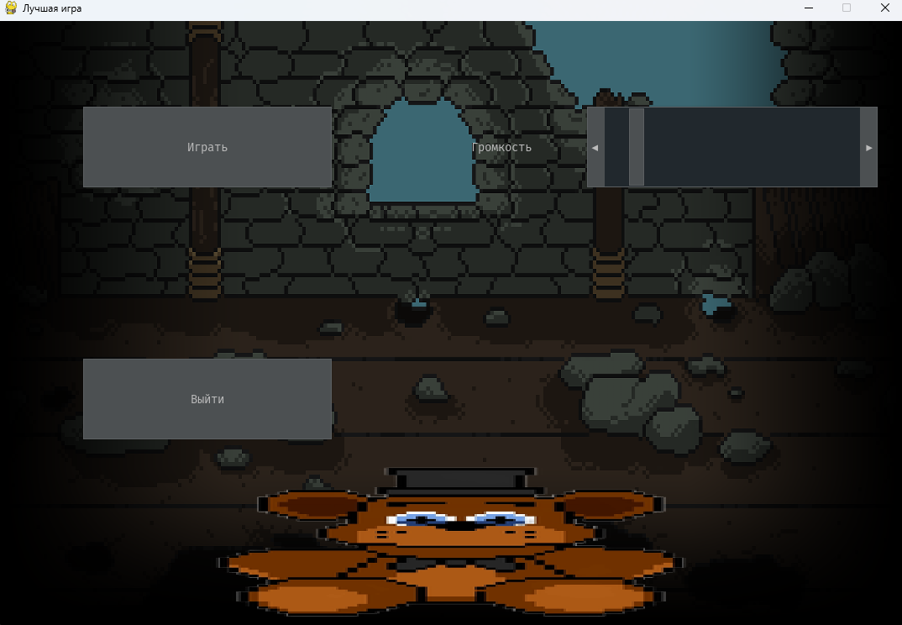
Стартовое меню
Играть - запускает игру
Выйти - выход

Slide 4
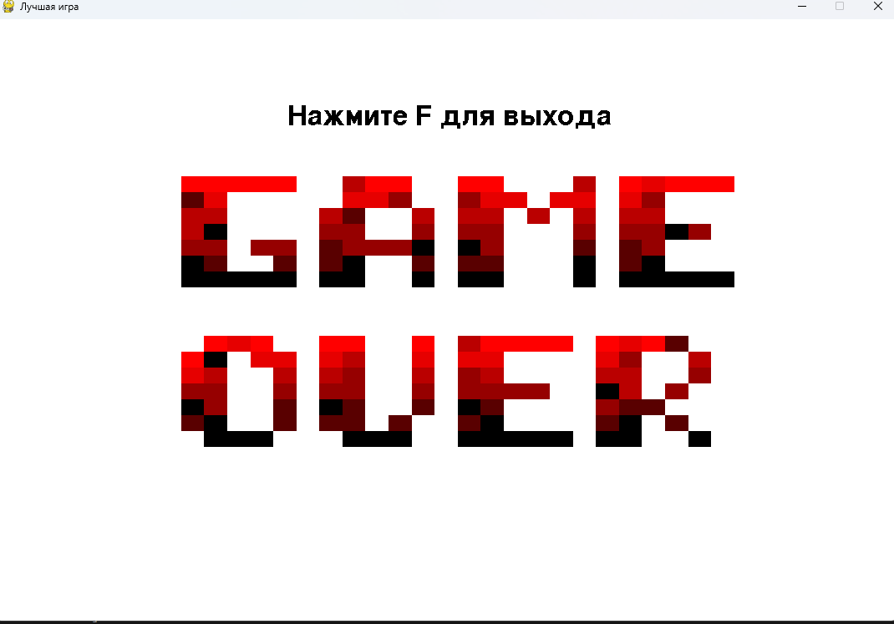
Экран смерти
Нажмите F для выхода

Slide 5
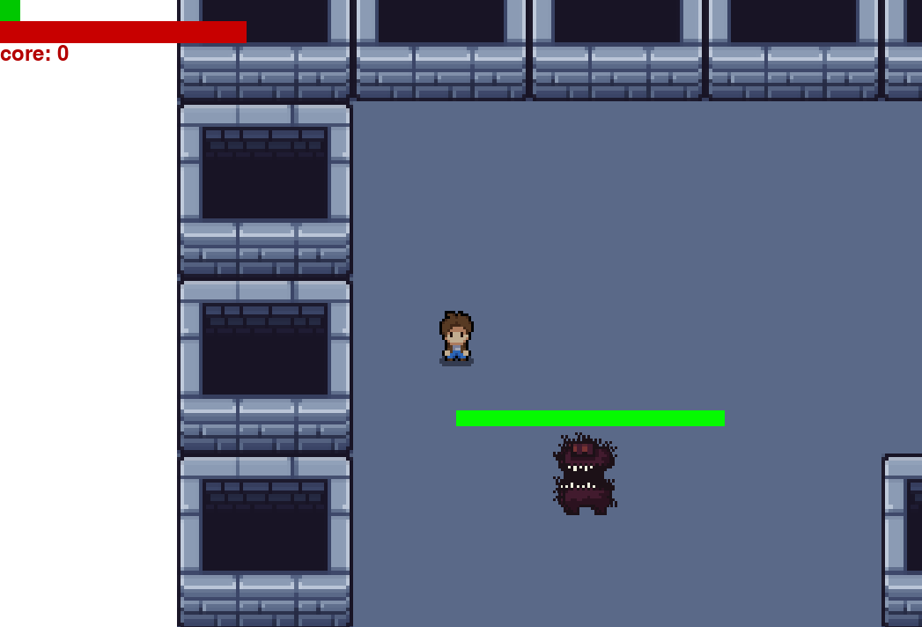
Управление
пкм - выстрел
пробел - удар мечем
wasd - перемещение

Slide 6
Библиотеки
Pygame
PyQt5
numpy
random

Slide 7
Заключение
Игра готова

